Slide 1
IMPLEMENTACIÓN DE ZIGBEES DE ULTRA BAJO CONSUMO PARA TELEMETRÍA EN AGRICULTURA DE PRECISIÓN.
Antoni Viciano.
Johan Duque.

Slide 2
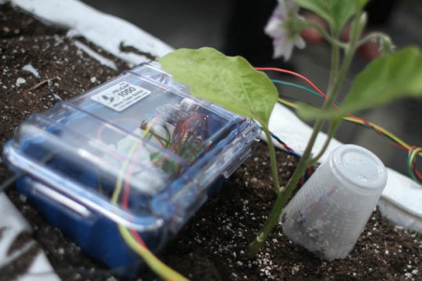
AGRICULTURA DE PRECISIÓN
En la práctica habitual de sistemas ubicados en campos de cultivo agricolas industrializados, se intenta tener el máximo de información posible para la optimización de los recursos y aprovechamiento de la tierra para una mejor explotación

Slide 3
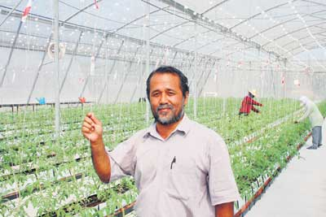
DIFICULTADES O OPORTUNIDADES?
TERRENO
ENTORNO
SUMINISTRO ELECTRICO

Slide 4
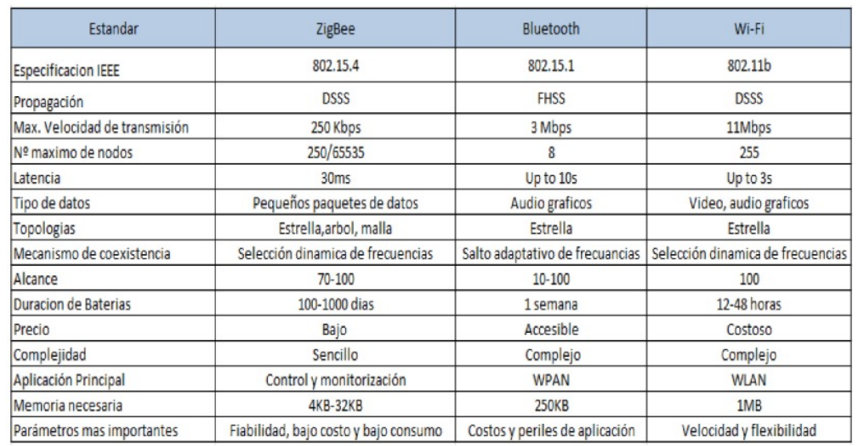
SISTEMAS DE COMUNICACIÓN

Slide 5
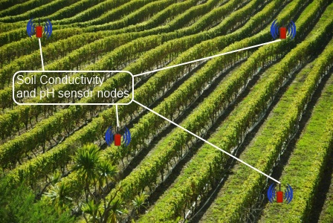
SOLUCIÓN
ZIGBE DE ULTRA BAJO CONSUMO + POWER HARVESTING

Slide 6
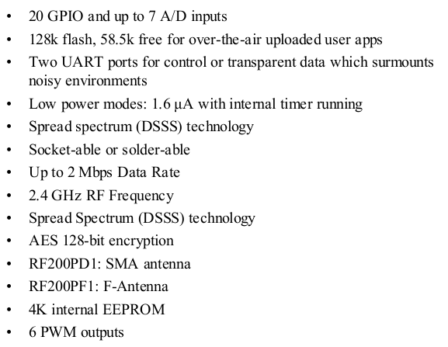
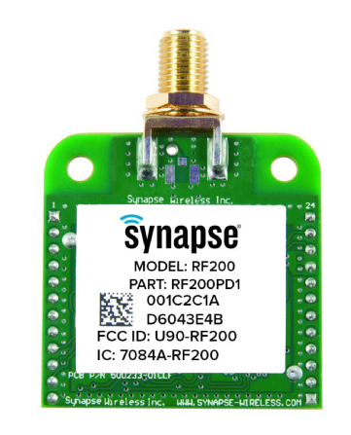
Synapse RF200PD1

Slide 7

CONSUMO DEL RF200PD1

Slide 8
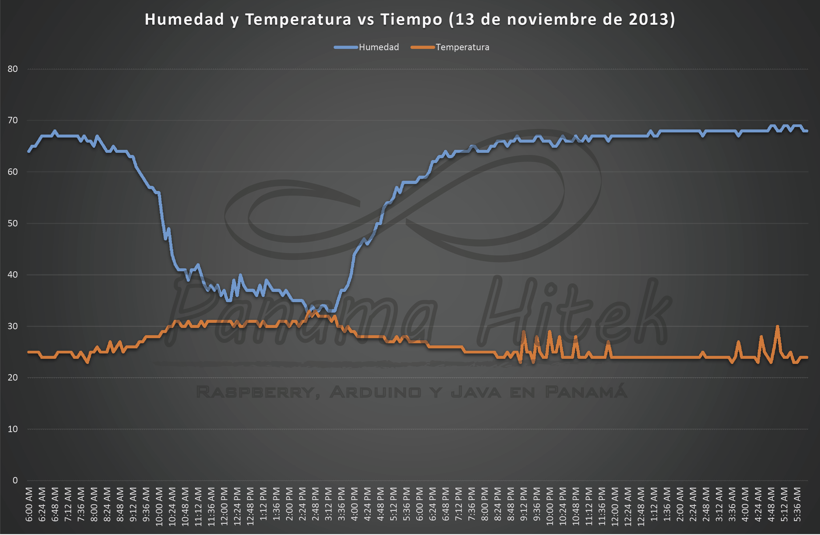
CONDICIONES DE MEDIDA

Slide 9
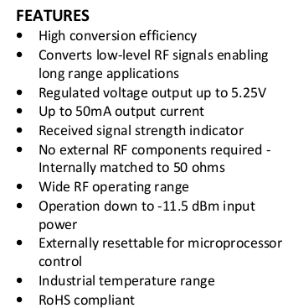
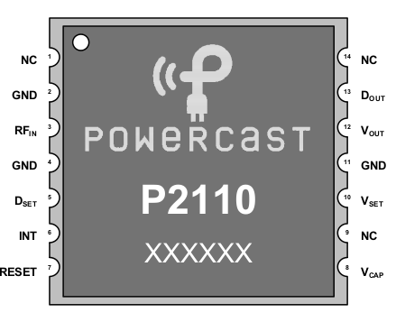
Power-harvesting

Slide 10
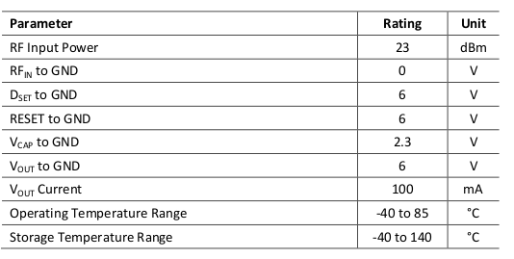
PARAMETROS INTERESANTES DEL P2110

Slide 11
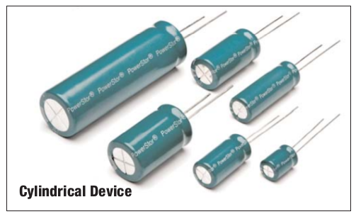
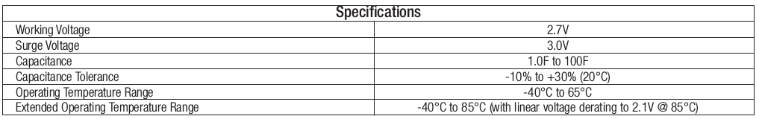
ALMACENAMIENTO
SUPER CONDESADORES

Slide 12
PRESUPUESTO
ITEM | CANTIDAD | PRECIO UNIDAD | PRECIO
P2110 Powerharvester Receiver | 10 | $35.75 | $357.5 → €335
Supercondensador HV0810-2R7105-R | 10 | 1,72 € | 17.2 €
RF200PD1 | 10 | USD 30.44800 | ~ 285 €
Humedad del suelo Módulo de masa del sensor Sensor de humedad | 10 | 3 € | 30 €
Caja, soporte y cables |  | 7 € | 70 €
Total |  |  | 737.2 €

Slide 13
CONCENTRADOR
PRODUCTO | PRECIO
Beaglebone Black | 52.7474587 €
BeagleBone ZigBee + XBee Cape | 15,67 €
GPS/GPRS Cape | 105 €
Caja | 10 €
Plan de datos | Depende del cliente
Total | 173 €

Slide 14
CONCLUSIONES
El sistema de propuesto puedo integrarse/ampliarse fácilemente (gestión automática de riego)
La solución presentada cumple con los objetivos definidos asegurando robustez, escalabilidad, facilidad de gestión/mantenimiento y coste reducido. La utilización del estándar Zigbee permite escalar la red de sensores con independencia respecto de fabricantes y facilitar ampliaciones futuras.
Los sistemas de “Power harvesting” de la mano con protocolos de comunicación con bajos requerimientos energéticos como Zigbee pueden derivar en herramientas muy potentes y útiles en el mercado actual.

